Slide 1
BẢNG BĂM (HASH TABLE)
DATA STRUCTURES AND ALGORITHMS
ThS Nguyễn Thị Ngọc Diễm
diemntn@uit.edu.vn

Slide 2
Nội dung
Giới thiệu về bảng băm
Hàm băm
Sự đụng độ
Các phương pháp giải quyết đụng độ
Nối kết trực tiếp - Direct Chaining
Nối kết hợp nhất - Coalesced Chaining
Dò tuyến tính - Linear probing
Dò bậc hai - Quadratic probing
Băm kép - Double hashing
Notes:
Tham khảo: https://courses.cs.washington.edu/courses/cse326/00wi/handouts/lecture16/sld026.htm

Slide 3
Giới thiệu
Phép băm được đề xuất và hiện thực trên máy tính từ những năm 50 của thế kỷ 20. Dựa trên ý tưởng: chuyển đổi khóa thành một số (xử lý băm) và sử dụng số này để đánh chỉ số cho bảng dữ liệu.
Các phép toán trên các cấu trúc dữ liệu như danh sách, cây nhị phân, … phần lớn được thực hiện bằng cách so sánh các phần tử của cấu trúc, do vậy thời gian truy xuất không nhanh và phụ thuộc vào kích thước của cấu trúc. Trong khi đó các phép toán trên bảng băm sẽ giúp hạn chế số lần so sánh, và vì vậy sẽ cố gắng giảm thiểu được thời gian truy xuất. Độ phức tạp của các phép toán trên bảng băm thường có bậc là O(1) và không phụ thuộc vào kích thước của bảng băm.
Notes:
Tham khảo: https://courses.cs.washington.edu/courses/cse326/00wi/handouts/lecture16/sld026.htm

Slide 4
Các thuật ngữ thường dùng
Hash table (bảng băm)
Hashing (phép băm)
Hash function (hàm băm)
Collision resolution (giải quyết đụng độ)
Open addressing (Địa chỉ mở)

Slide 5
Các thuật ngữ thường dung (tt)
Phép băm (Hashing): Là quá trình ánh xạ một giá trị khóa vào một vị trí trong bảng.
Một hàm băm (Hash function) ánh xạ các giá trị khóa đến các vị trí ký hiệu: h hay HF
Bảng băm (Hash Table) là mảng lưu trữ các record, ký hiệu: HT
HT có M vị trí được đánh chỉ mục từ 0 đến M-1, M là kích thước của bảng băm.
Bảng băm thích hợp cho các ứng dụng được cài đặt trên đĩa và bộ nhớ, là một cấu trúc dung hòa giữa thời gian truy xuất và không gian lưu trữ.

Slide 6
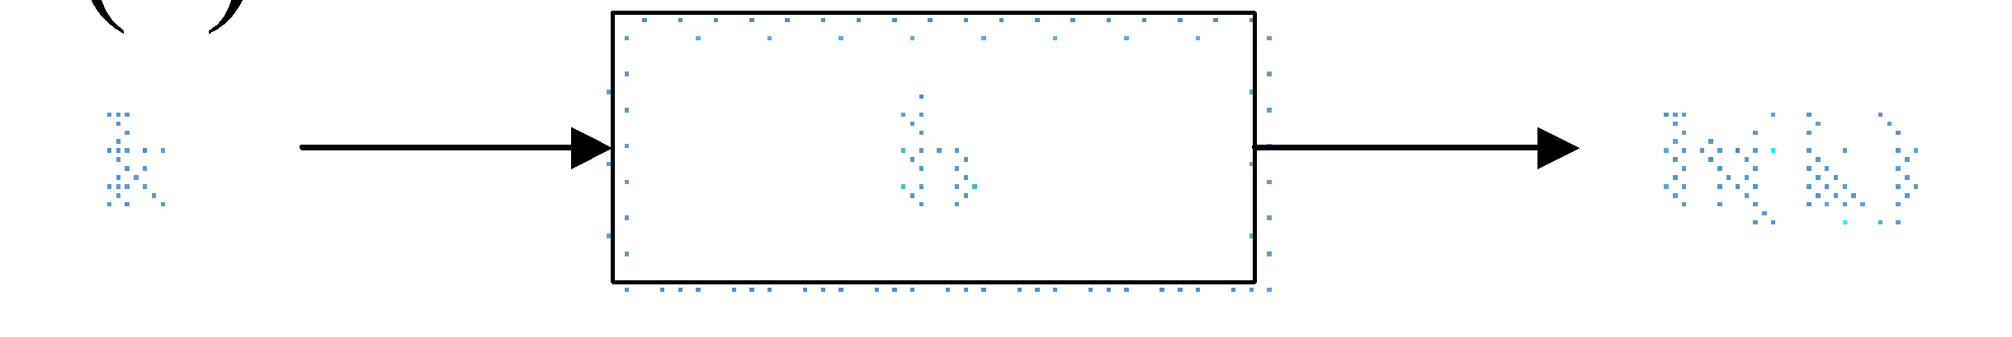
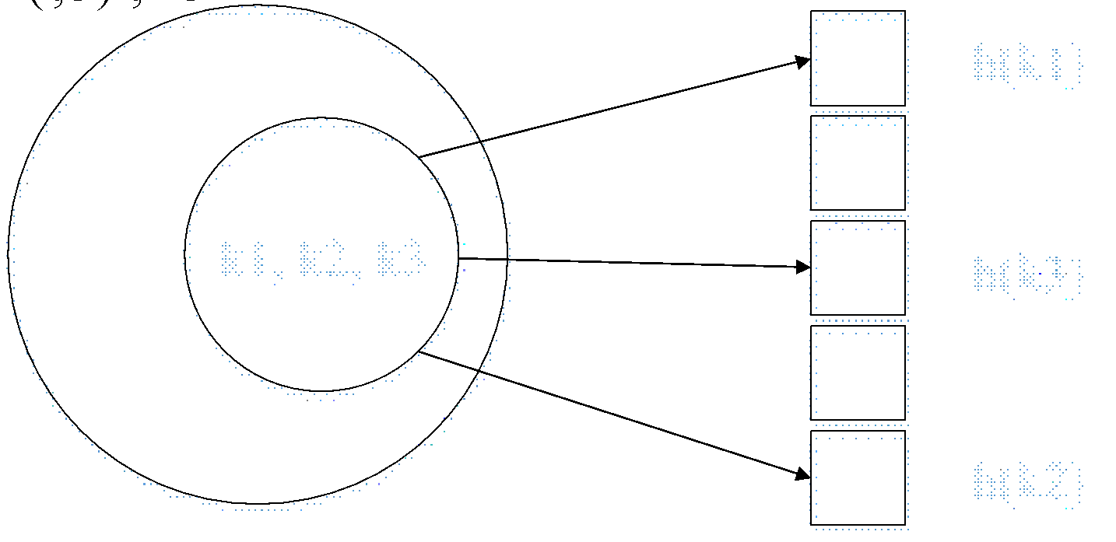
Hàm băm (Hash Function)
Hàm băm biến đổi một khóa vào một bảng các địa chỉ.
Khóa có thể là dạng số hay số dạng chuỗi.
Địa chỉ tính ra được là số nguyên trong khoảng 0 đến M-1 với M là số địa chỉ có trên bảng băm

Slide 7
Hàm băm (Hash Function)
Hàm băm tốt thỏa mãn các điều kiện sau:
Tính toán nhanh
Các khoá được phân bố đều trong bảng
Ít xảy ra đụng độ
Xử lý được các loại khóa có kiểu dữ liệu khác nhau
Giải quyết vấn đề băm với các khoá không phải là số nguyên:
Tìm cách biến đổi khóa thành số nguyên.
Ví dụ: loại bỏ dấu “-” trong “9635-8904” đưa về số nguyên 96358904
Đối với chuỗi, sử dụng giá trị các ký tự trong bảng mã ASCCI
Sau đó sử dụng các hàm băm chuẩn trên số nguyên.

Slide 8
HF: Phương pháp chia
Dùng số dư: h (k) = k mod m
k là khoá, m là kích thước của bảng.
Như vậy h(k) sẽ nhận: 0, 1, 2, …, m-1.
Vấn đề chọn giá trị m
m = 2^{n}: không tốt => giá trị của h(k) sẽ là n bits cuối cùng trong biểu diễn nhị phân của k.
m= 10^{n}: không tốt => giá trị của h(k) sẽ là n chữ số cuối cùng trong biểu diễn thập phân của k.
m là nguyên tố: tốt
Gia tăng sự phân bố đều
Thông thường m được chọn là số nguyên tố gần với 2^{n}
Chẳng hạn bảng ~4000 mục, chọn m = 4093
k mod 2⁸ chọn các bits
0110010111000011010

Slide 9
HF: Phương pháp nhân
Sử dụng: h(k) = floor( m(kA mod 1) )
k là khóa, m là kích thước bảng, A là hằng số với 0 < A < 1 và (kA mod 1) là phần thập phân kA.
Chọn m và A
Lợi thế của phương pháp nhân là nó hoạt động tốt như nhau với bất kỳ kích thước m. Và thường thì người ta chọn lũy thừa của 2: m = 2^{p}
Sự tối ưu trong việc chọn A phụ thuộc vào đặc trưng của dữ liệu. Theo Knuth chọn A = ½(√5 -1) ≈ 0.6180339887 được xem là tốt.
Ví dụ:
k = 270589; m = 1000
h(k) = 1000 * (270589* 0.6180339887 mod 1)
h(k) = 1000 * (167233.1990 mod 1)
h(k) = 1000* 0.199 = 199
Notes:
https://www.cs.auckland.ac.nz/software/AlgAnim/hash_func.html

Slide 10
Phép băm phổ quát
Việc chọn hàm băm không tốt có thể dẫn đến xác suất đụng độ lớn.
Giải pháp:
Lựa chọn hàm băm h ngẫu nhiên.
Chọn hàm băm độc lập với khóa.
Khởi tạo một tập các hàm băm H phổ quát và từ đó h được chọn ngẫu nhiên.
Một họ các hàm băm H được gọi là phổ quát nếu với hai khóa x ≠ y bất kỳ thì số lượng hàm băm hÎH có h(x) = h(y) không vượt quá |H|/m.
Nếu hàm băm hÎH thì xác suất xảy ra đụng độ khi sử dụng hàm băm h không vượt quá 1/m

Slide 11
Hàm băm phổ quát
Định lý:
Họ hàm băm H={H_{a,b}(k)=((a*k+b) mod p) mod m} là phổ quát.
Trong đó:
-a, b là hai số tự nhiên tùy ý, 1 ≤ a ≤ p-1, 0 ≤ b ≤ p-1
-p là số nguyên tố lớn hơn tất cả các giá trị khóa.

Slide 12
Hàm băm phổ quát
Ví dụ: Xác định hàm băm cho bảng băm T có kích thước 11 và có giá trị khóa lớn nhất là 48.
-Chọn p = 53 là số nguyên tố lớn hơn 48.
-Chọn a = 2 và b = 1.
Hàm băm cần tìm là:
h(k) = ((2 * k + 1) mod 53) mod 11

Slide 13
Sự đụng độ (Collision)
Sự đụng độ là hiện tượng các khóa khác nhau nhưng băm cùng địa chỉ như nhau.
Khi key1<>key2 mà f(key1)=f(key2) chúng ta nói nút có khóa key1 đụng độ với nút có khóa key2.
Thực tế người ta giải quyết sự đụng độ theo hai phương pháp: phương pháp nối kết (chaining) và phương pháp băm lại (open adressing).

Slide 14
Quy trình thực hiện lưu trữ bằng bảng băm
Quy trình thực hiện lưu trữ bằng bảng băm được thực hiện qua 2 bước:
Bước 1: Xác định hàm băm để biến đổi khóa cần tìm thành địa chỉ trong bảng băm.
Bước 2: Giải quyết đụng độ (collision) cho trường hợp những khóa khác cho ra cùng một địa chỉ trong bảng băm.

Slide 15
Giải quyết xung đột - Collision Resolution
Gồm các phương pháp:
1. Các loại bảng băm giải quyết sự xung đột bằng phương pháp nối kết như:
Nối kết trực tiếp - Direct Chaining
Nối kết hợp nhất - Coalesced Chaining
Các phần tử bị băm cùng địa chỉ (các phần tử bị xung đột) được gom thành một danh sách liên kết. Lúc này mỗi phần tử trên bảng băm cần khai báo thêm trường liên kết next chỉ phần tử kế bị xung đột cùng địa chỉ.
Bảng băm giải quyết sự xung đột bằng phương pháp này cho phép tổ chức các phần tử trên bảng băm rất linh hoạt: khi thêm một phần tử vào bảng băm chúng ta sẽ thêm phần tử này vào danh sách liên kết thích hợp phụ thuộc vào băm. Tuy nhiên bảng bảng băm loại này bị hạn chế về tốc độ truy xuất.

Slide 16
Giải quyết xung đột - collision Resolution
2. Các loại bảng băm giải quyết sự xung đột bằng phương pháp băm lại như: (open addressing)
Dò tuyến tính - Linear probing
Dò bậc hai - Quadratic probing
Băm kép - Double hashing
Nếu băm lần đầu bị xung đột thì băm lại lần 1, nếu bị xung đột nữa thì băm lai lần 2,… Quá trình băm lại diễn ra cho đến khi không còn xung đột nữa. Các phép băm lại (rehash function) thường sẽ chọn địa chỉ khác cho các phần tử.
Để tăng tốc độ truy xuất, các bảng băm giải quyết sự xung đột bằng phương pháp băm lại thường được cài đặt bằng danh sách kề. Tuy nhiên việc tổ chức các phần tử trên bảng băm không linh hoạt vì các phần tử chỉ được lưu trữ trên một danh sách kề có kích thước đã xác định trước.
Notes:
https://www.geeksforgeeks.org/hashing-set-3-open-addressing/

Slide 17

Chúc các em học tốt!

